Slide 1
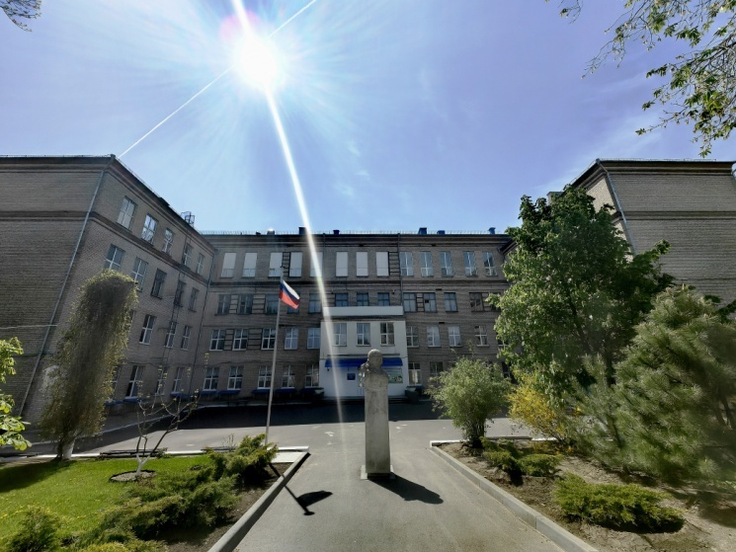
Лучший педагог дополнительного образования 2025
Комитет образования и науки Волгоградской области
Государственное автономное учреждение
дополнительного профессионального образования
Волгоградская государственная академия последипломного образования
Государственное бюджетное общеобразовательное учреждение “Волгоградская школа-интернат “Созвездие”
Областной конкурс профессионального образования

Slide 2
Сведения о результативности и качестве реализации адаптированной дополнительной общеобразовательной общеразвивающей программы художественной направленности
«Театр в школе»
Автор: Тайпакова Ирина Олеговна

Slide 3
Задачи программы:
знакомство детей с различными видами театра (драматический, оперный, театр балета, музыкальной комедии)
Цель программы:
поэтапное освоение детьми различных видов творчества
Обеспечение эстетического, интеллектуального, нравственного развития обучающихся. Воспитание творческой индивидуальности ребёнка, развитие интереса и отзывчивости к искусству театра и актерской деятельности.
раскрепощение, устранение внутренних зажимов у детей с НОДА
развитие артистических навыков детей в плане переживания и воплощения образа, моделирование навыков социального поведения в заданных условиях
развитие речевой культуры, эстетического вкуса и уважения к творчеству

Slide 4
ФОРМА
ПОДВЕДЕНИЯ ИТОГОВ
участие в школьных мероприятиях
выступление на школьных праздниках
ежегодный отчётный спектакль для учеников и родителей школы
выступление на торжественных и тематических линейках
инсценирование сказок, сценок из жизни школы и постановка сказок и пьесок для свободного просмотра

Slide 5
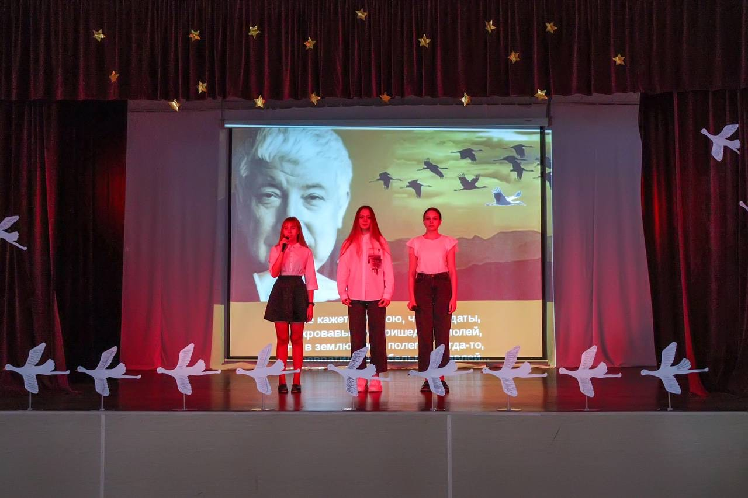
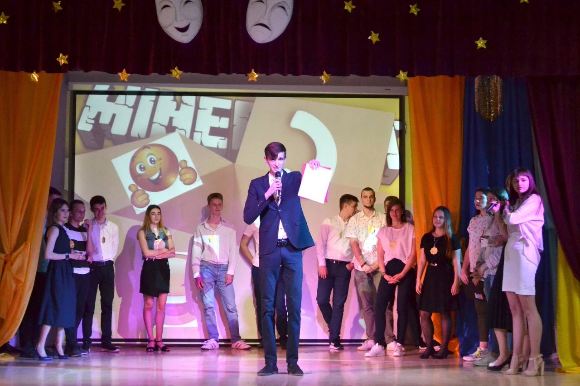
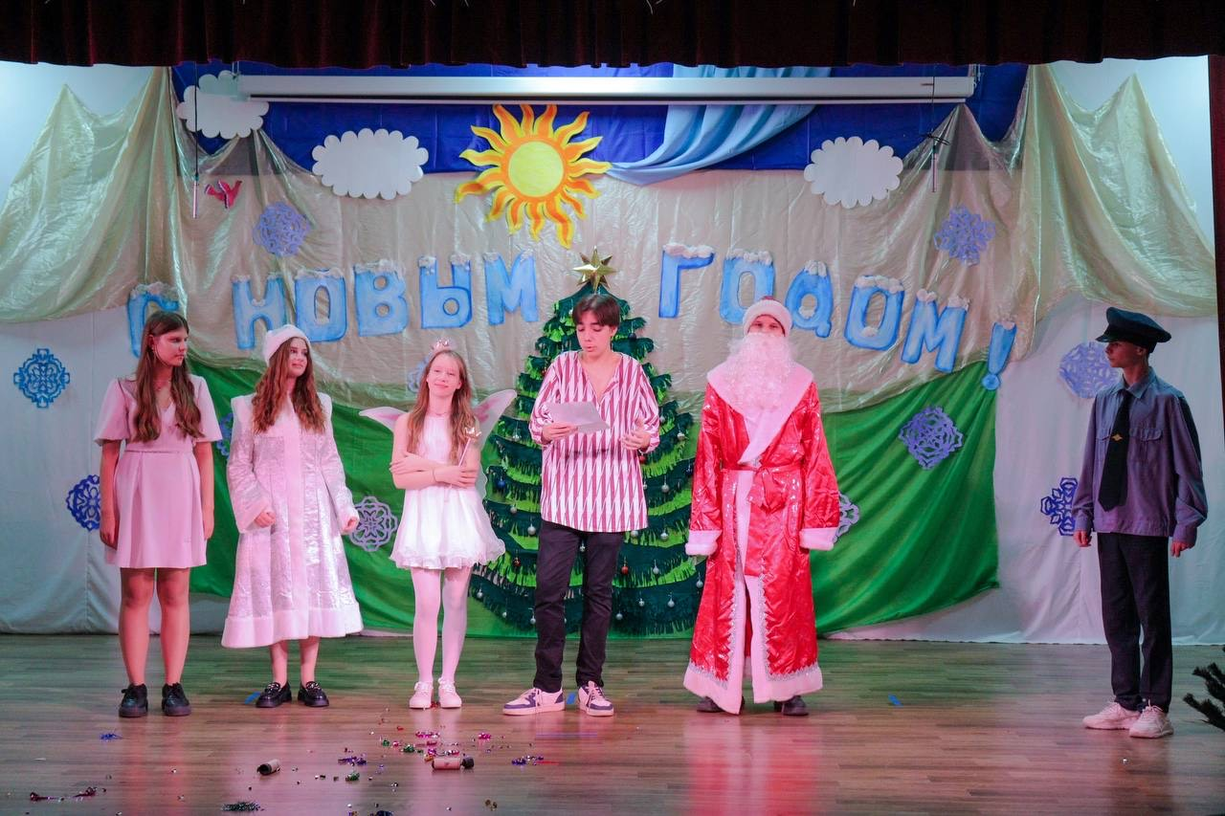
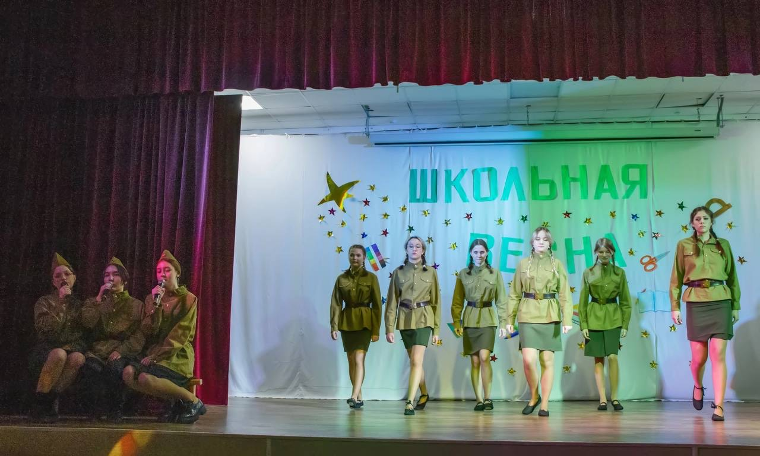
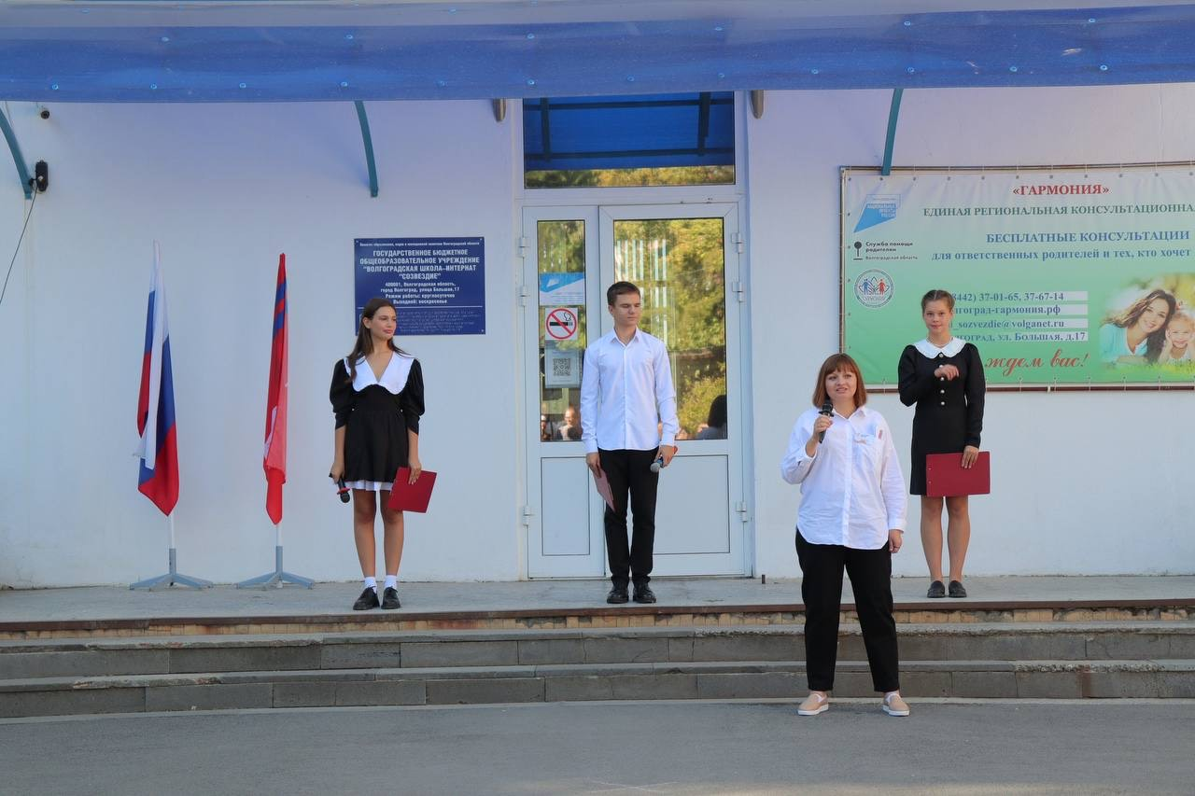
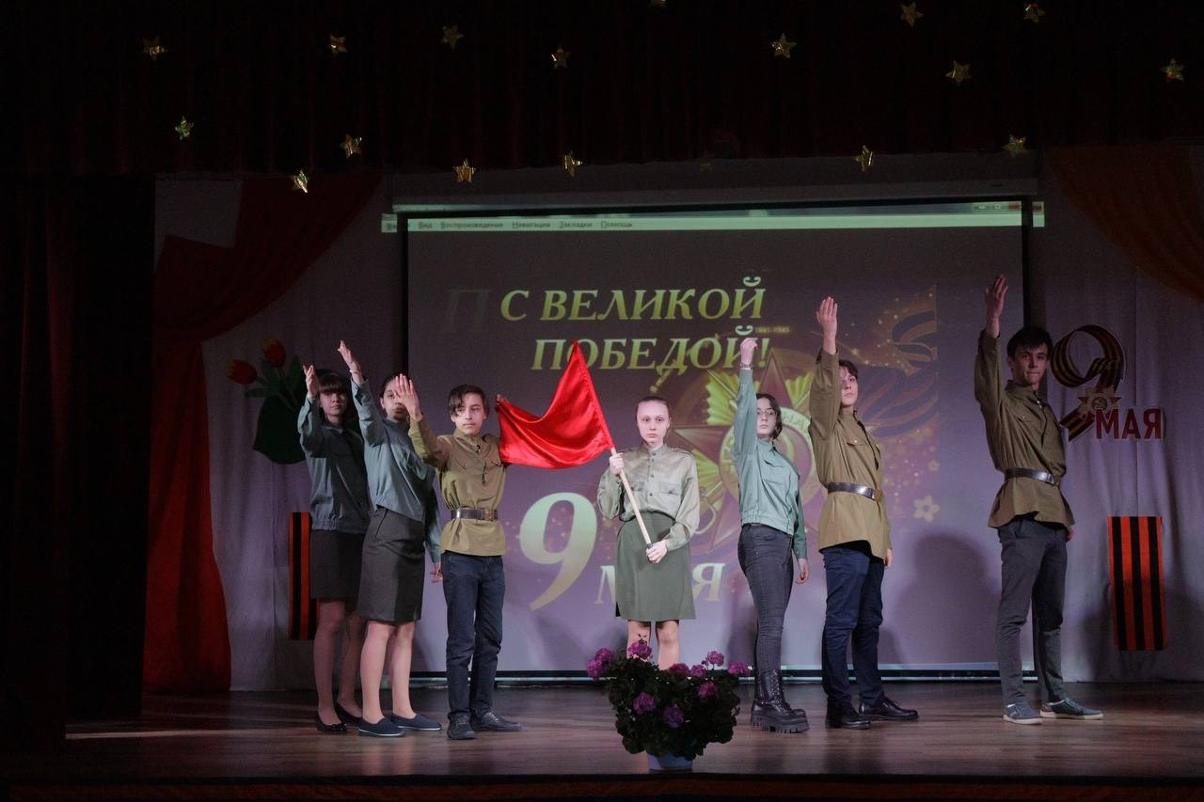
Форма подведения итогов
выступление на школьных праздниках
выступление на торжественных и тематических линейках
участие в школьных мероприятиях

Slide 6
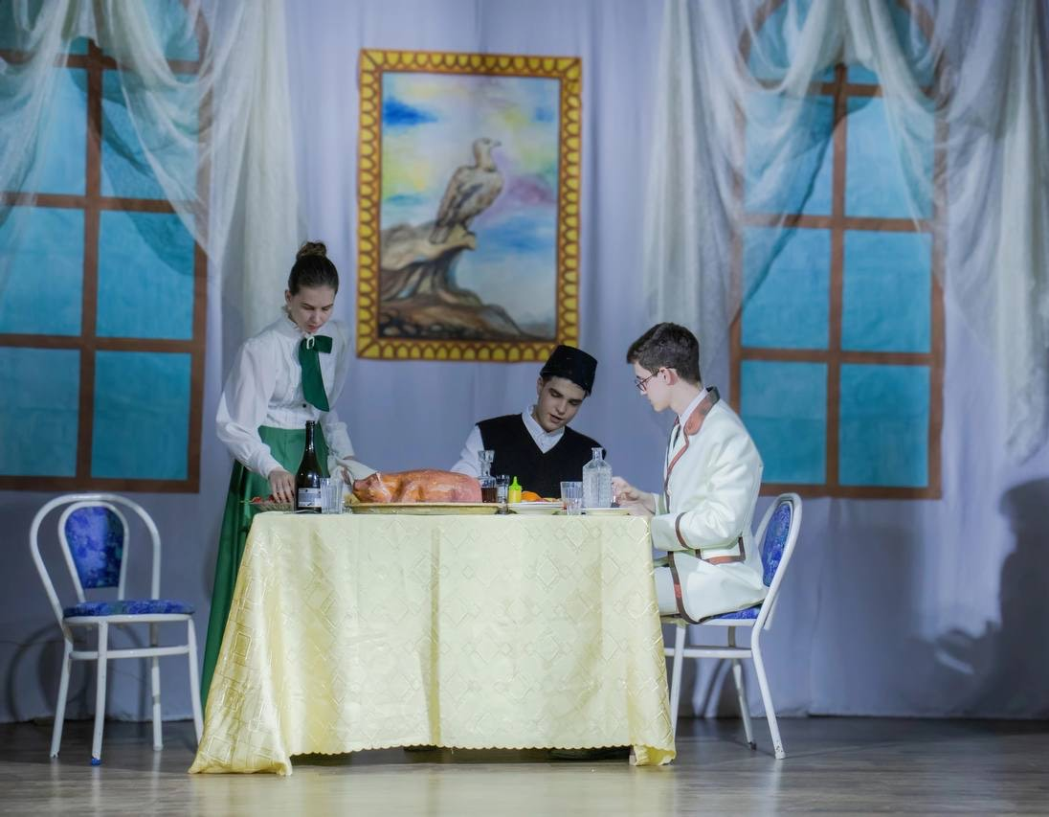
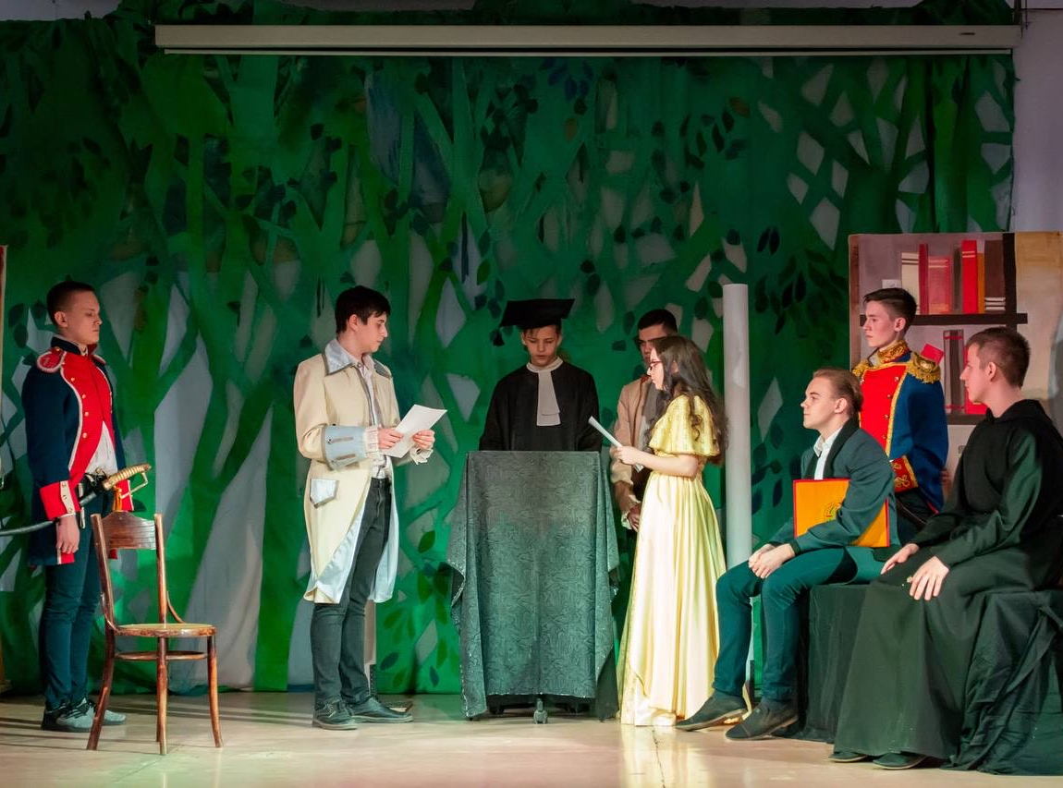
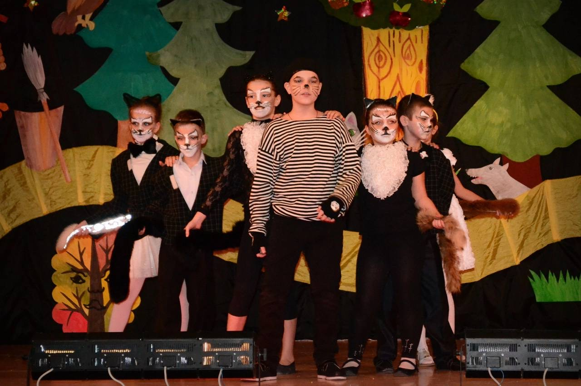
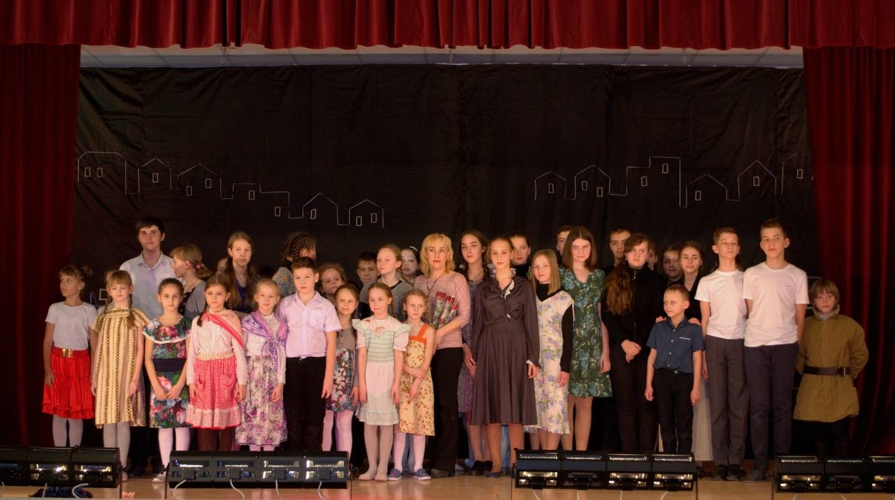
Форма подведения итогов
инсценирование сказок, сценок из жизни школы и постановка сказок и пьесок для свободного просмотра
ежегодный отчётный спектакль для учеников и родителей школы

Slide 7
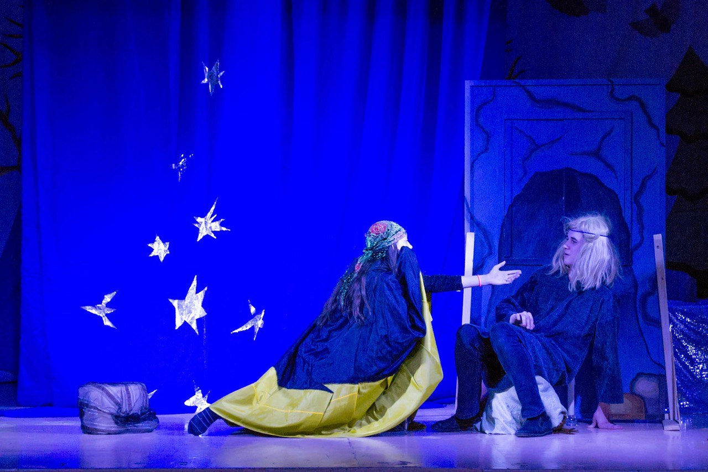
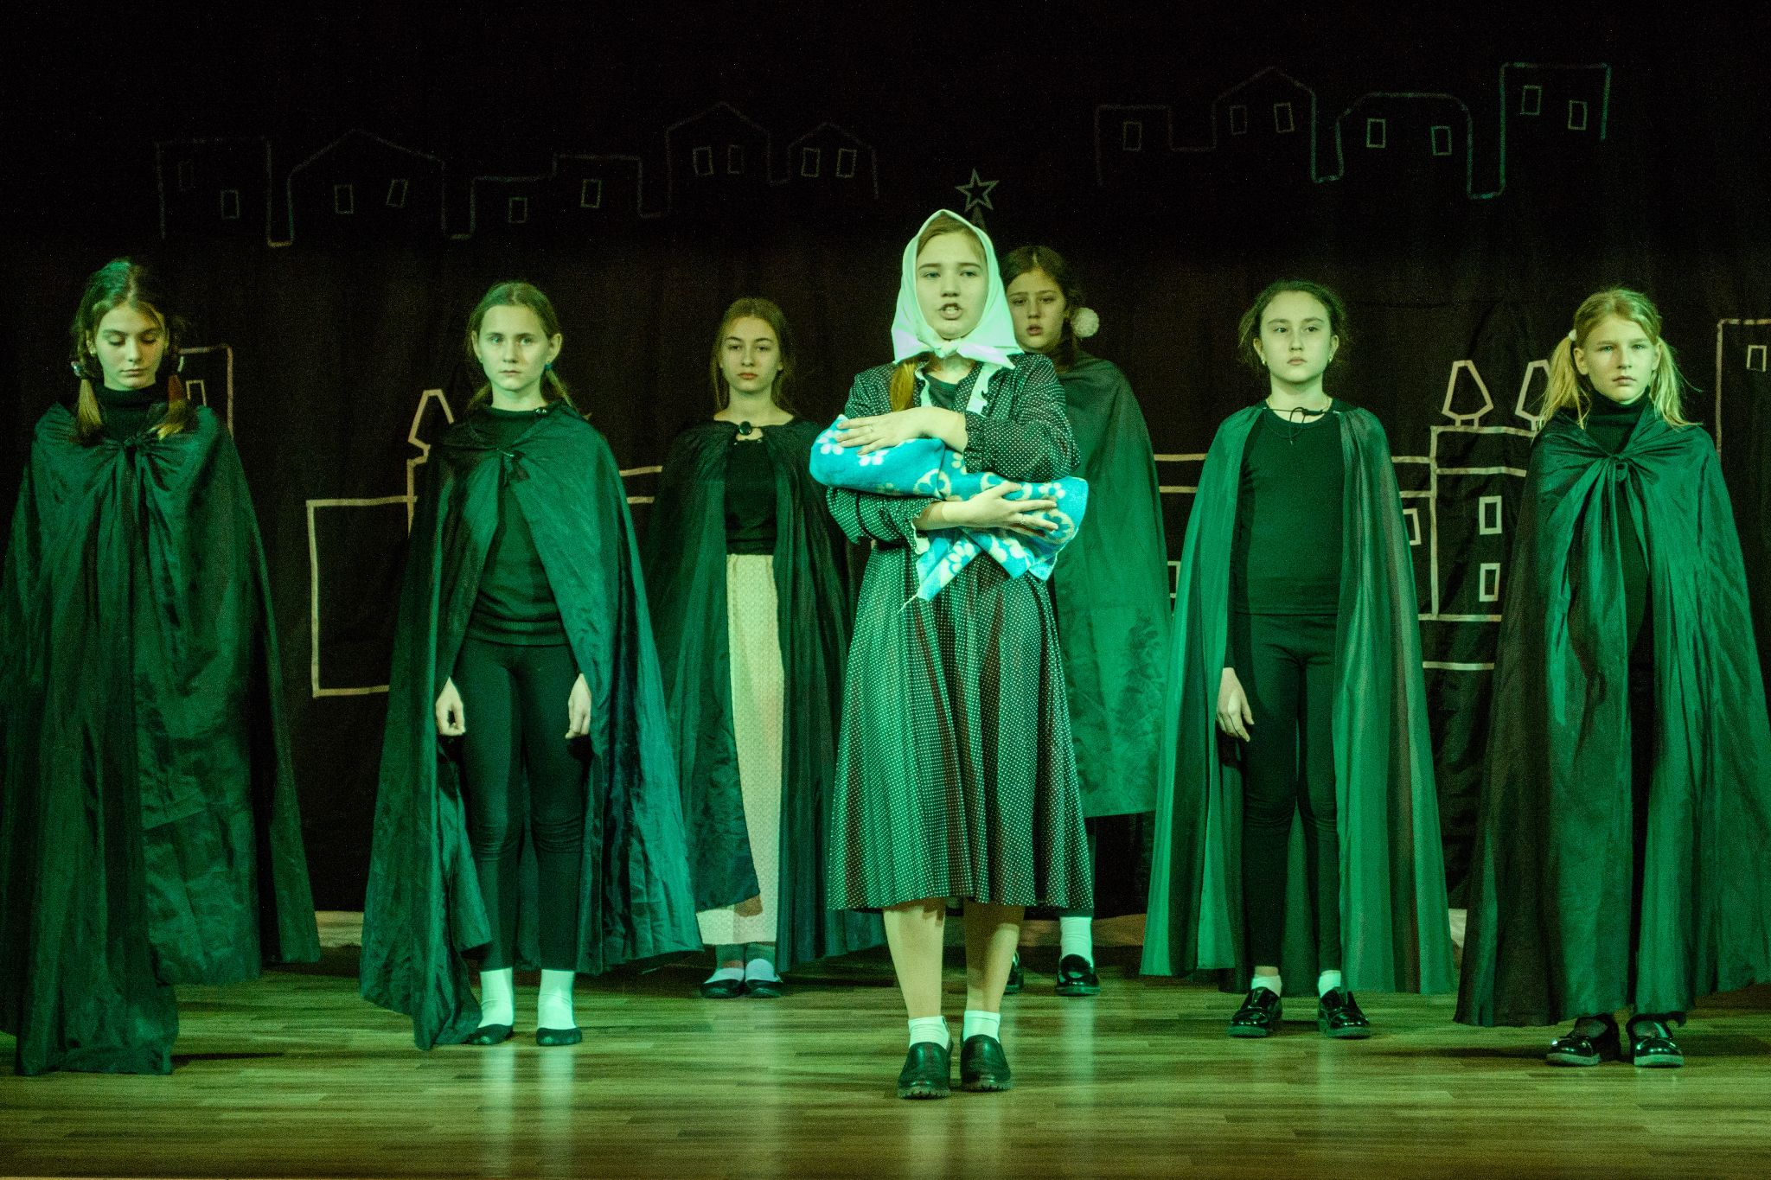
Результативность
«Дорога к счастью твоему» 2018
«Кольцо с черным лабрадором» 2017
«Краденое солнце» 2019
За 8 лет поставлено 7 спектаклей:

Slide 8
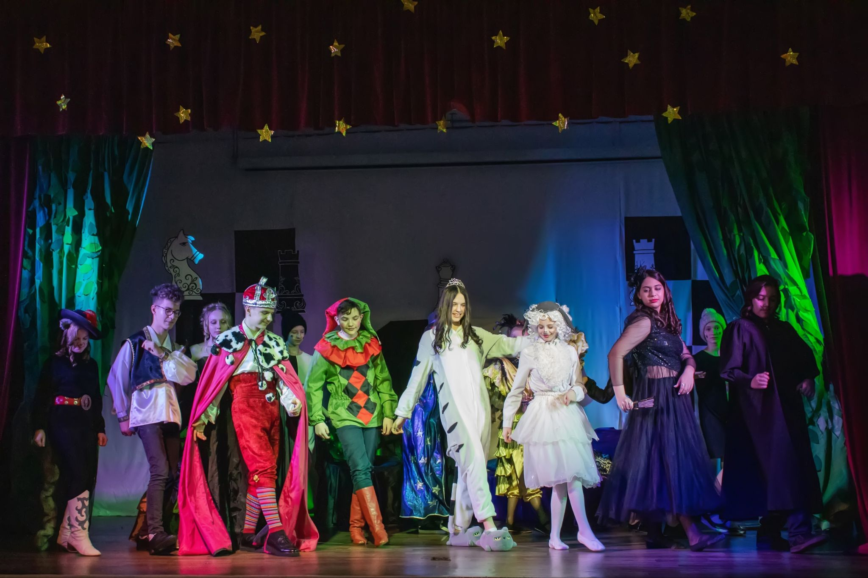
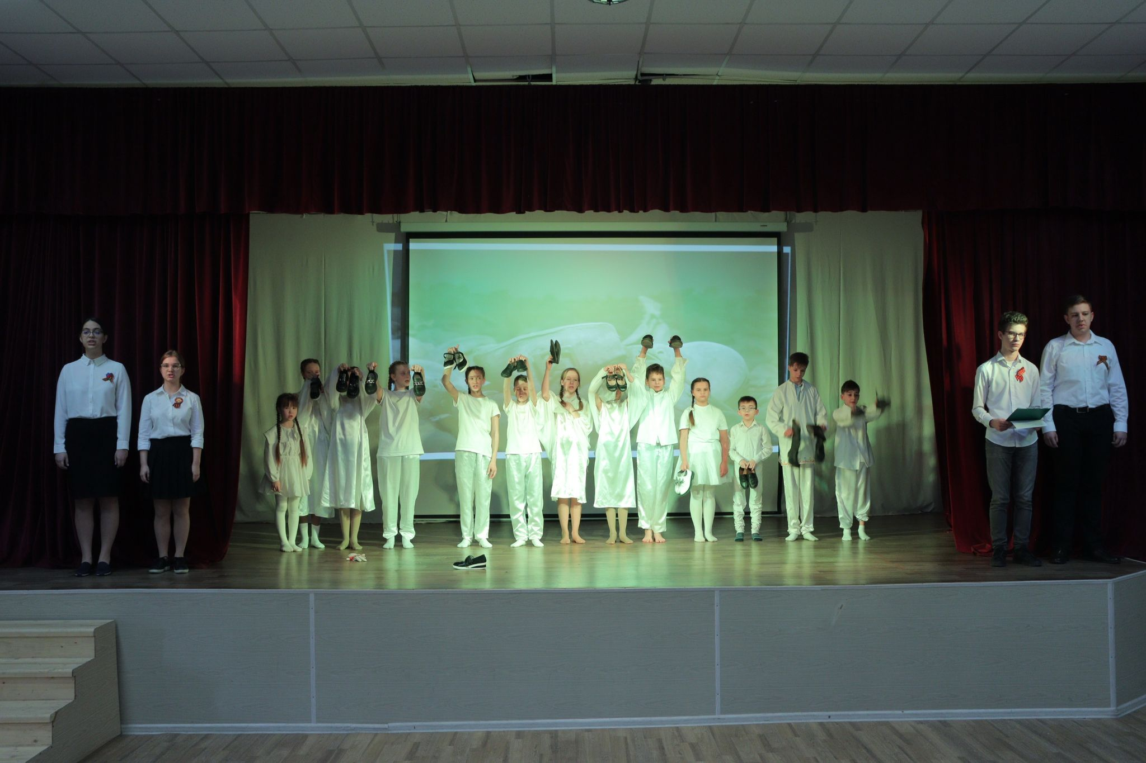
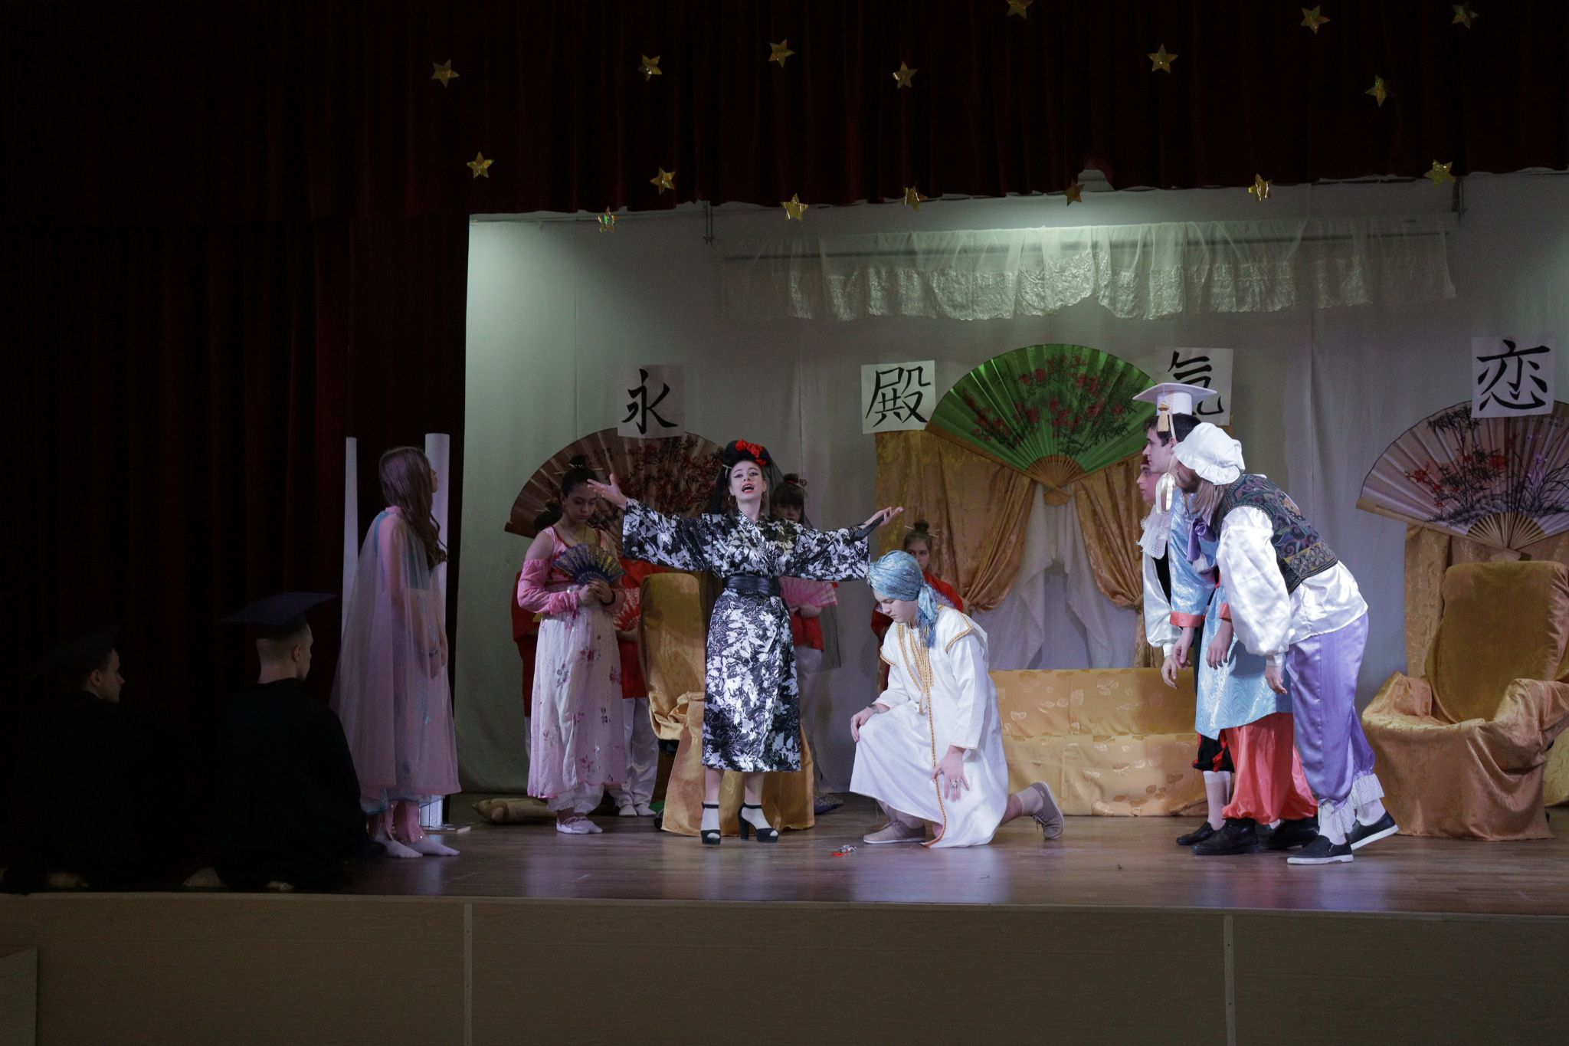
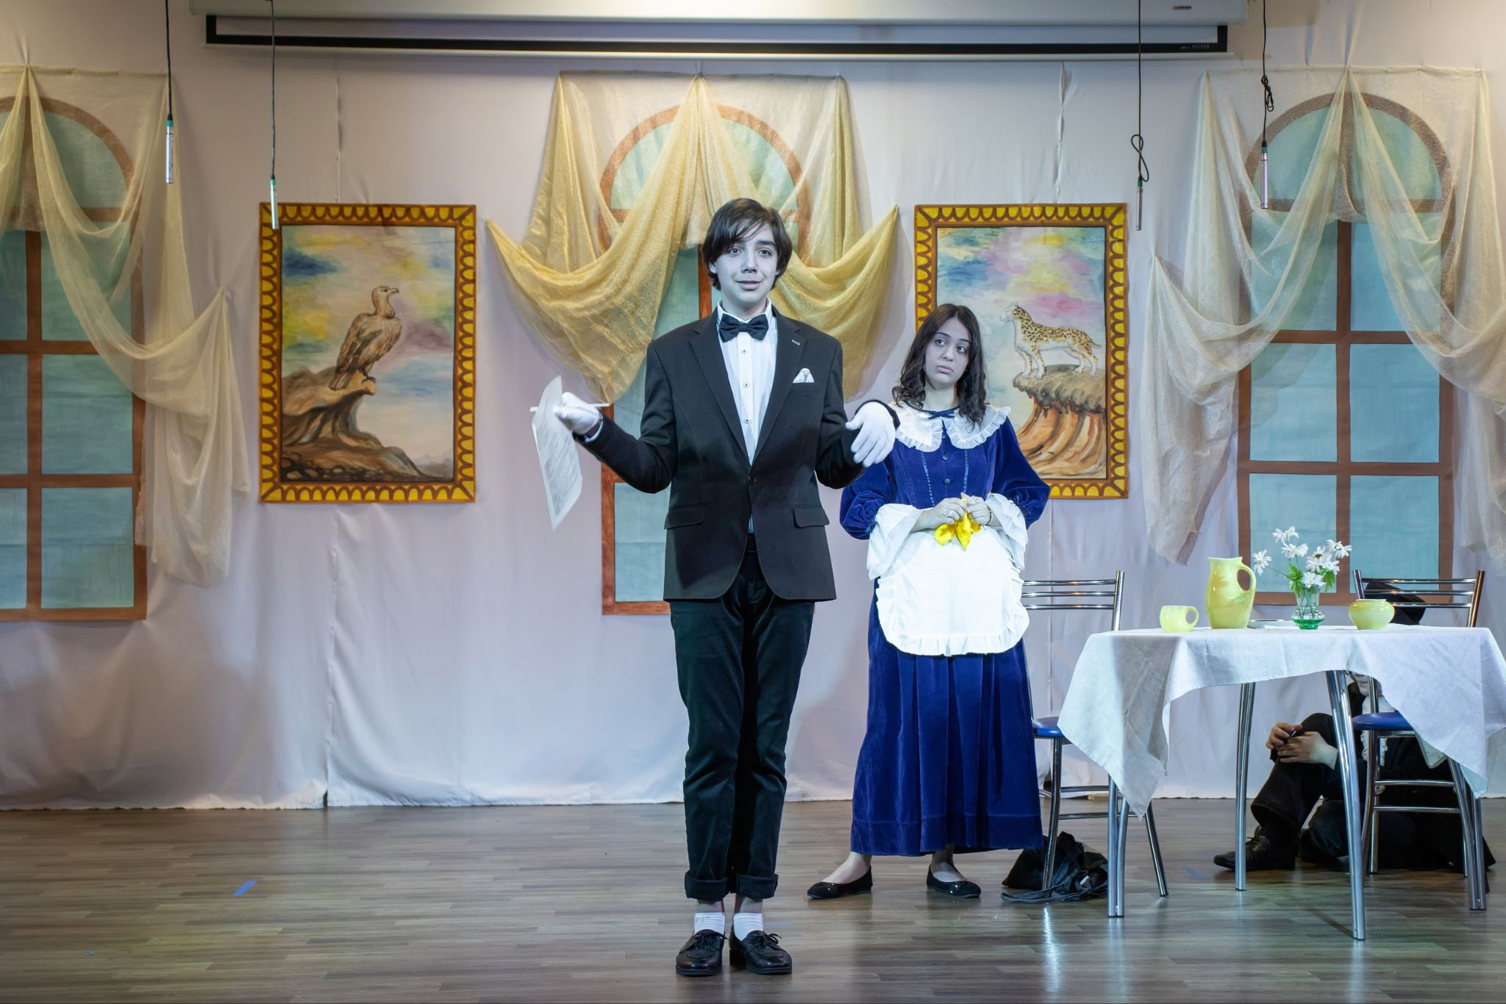
Результативность
«Башмачки» 2022
«Новые похождения Кота в сапогах» 2021
«Принцесса Турандот» 2023
«Обыкновенное чудо» 2024

Slide 9
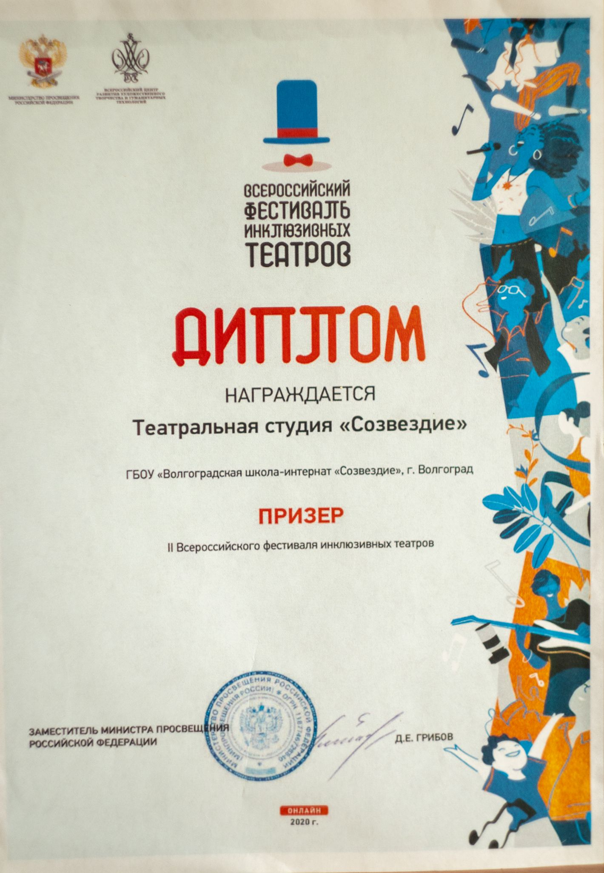
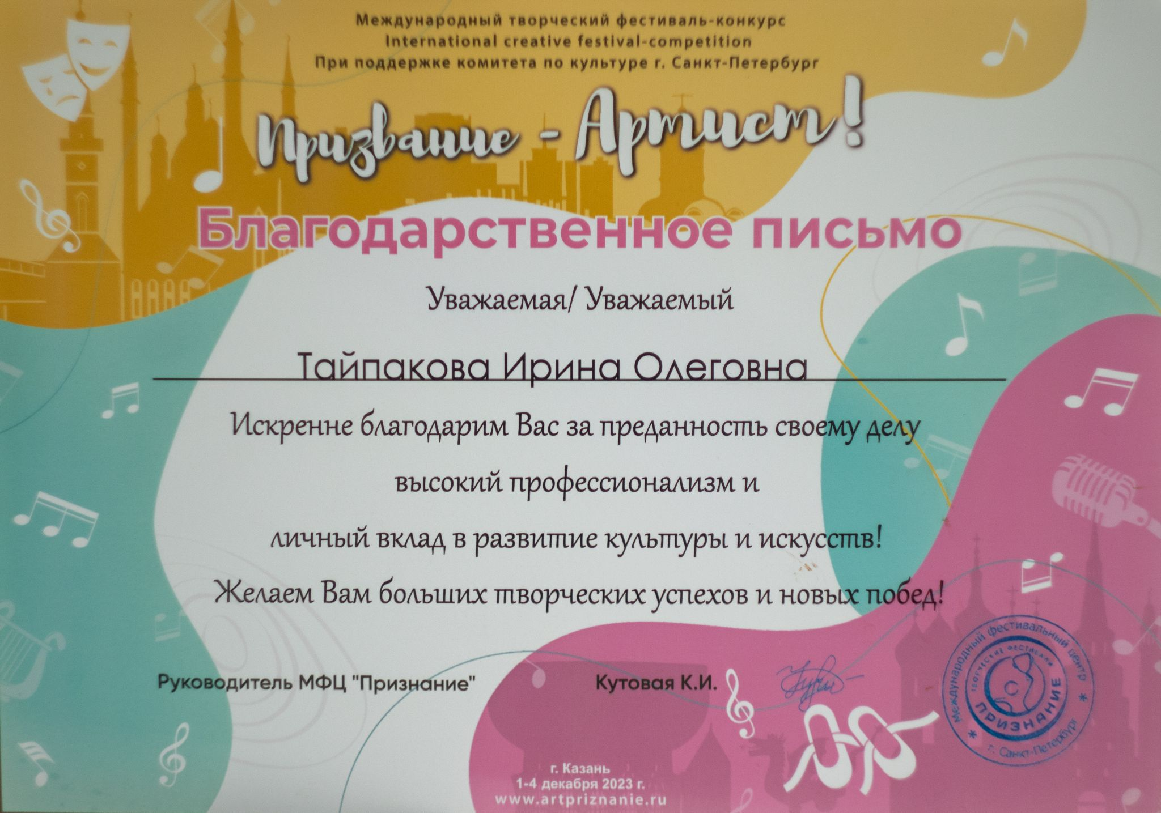
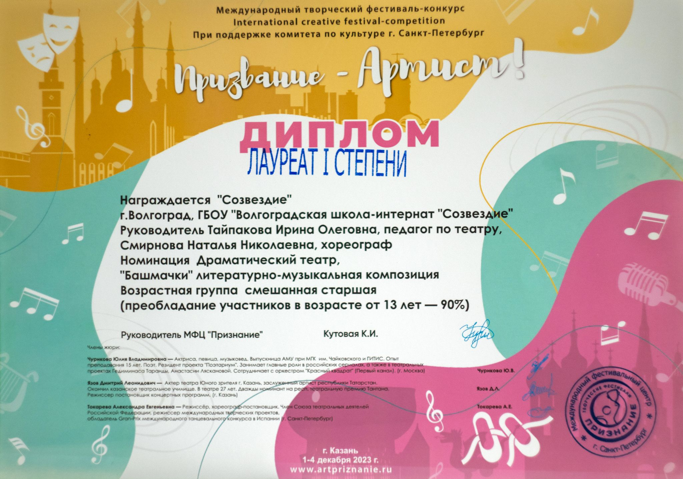
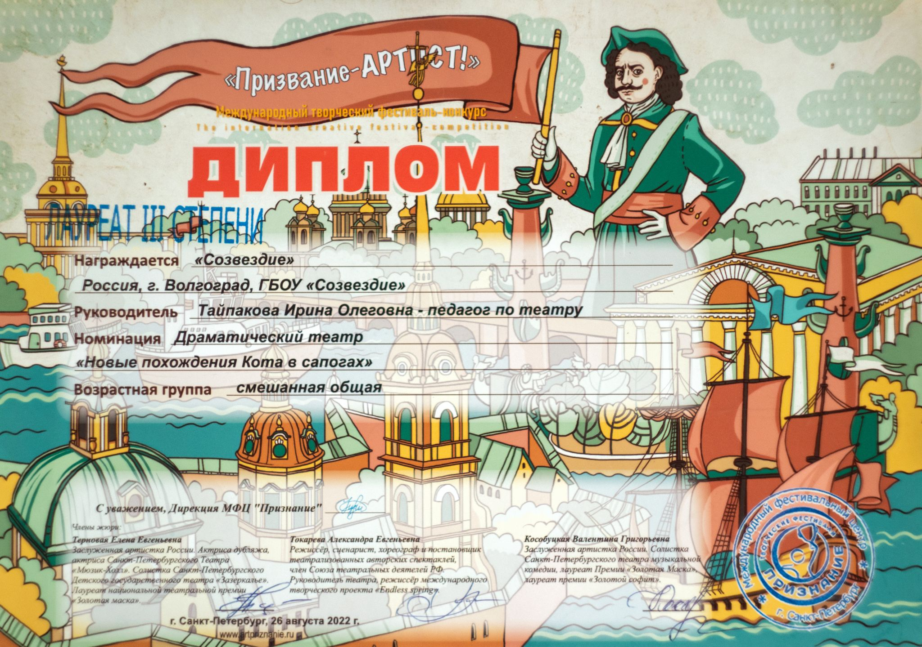
Качество
Участие в театральных конкурсах регионального, всероссийского и международного уровней:

Slide 10
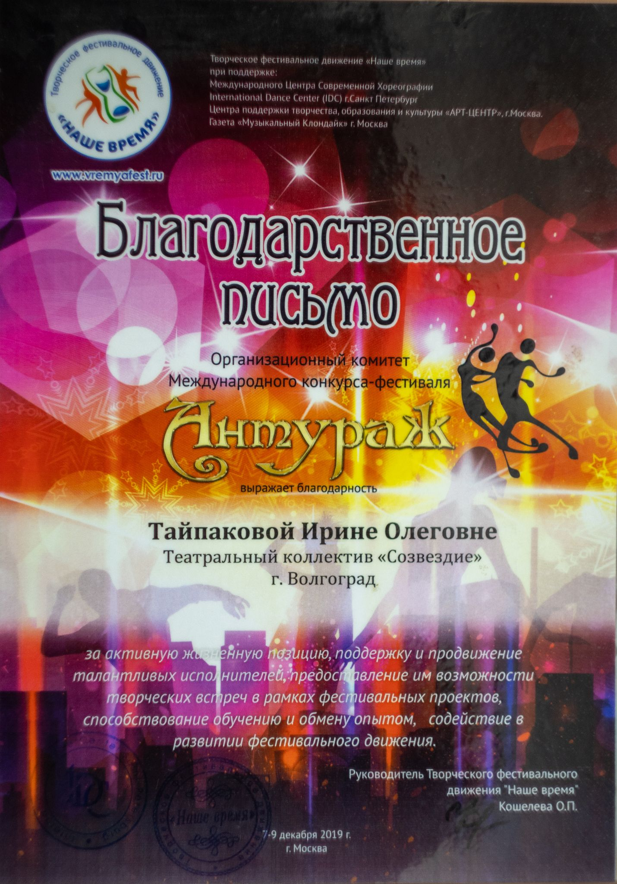
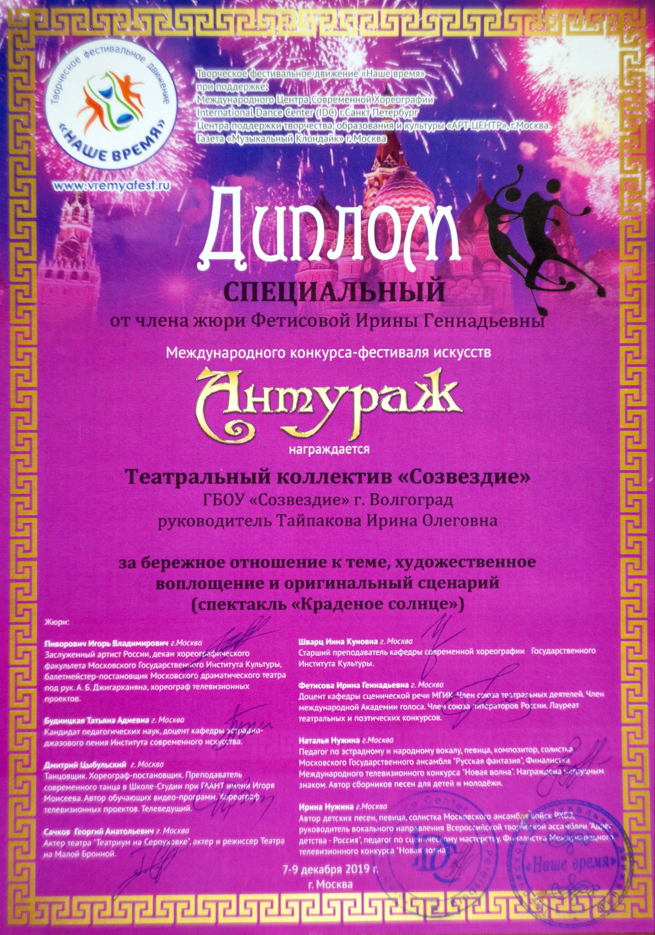
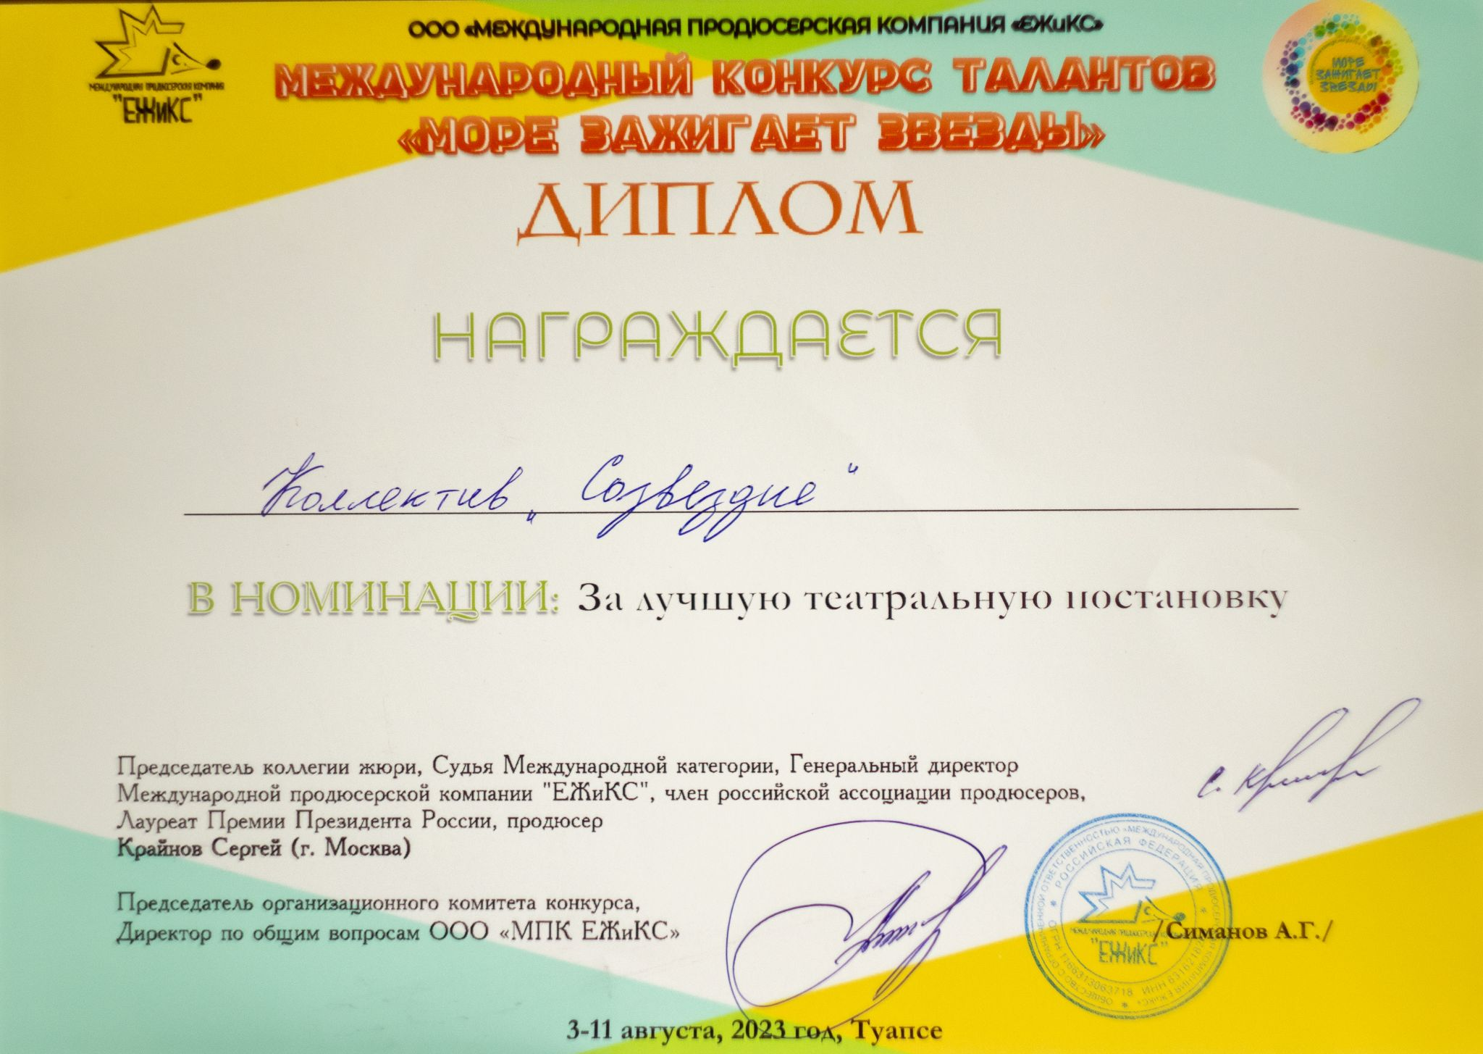
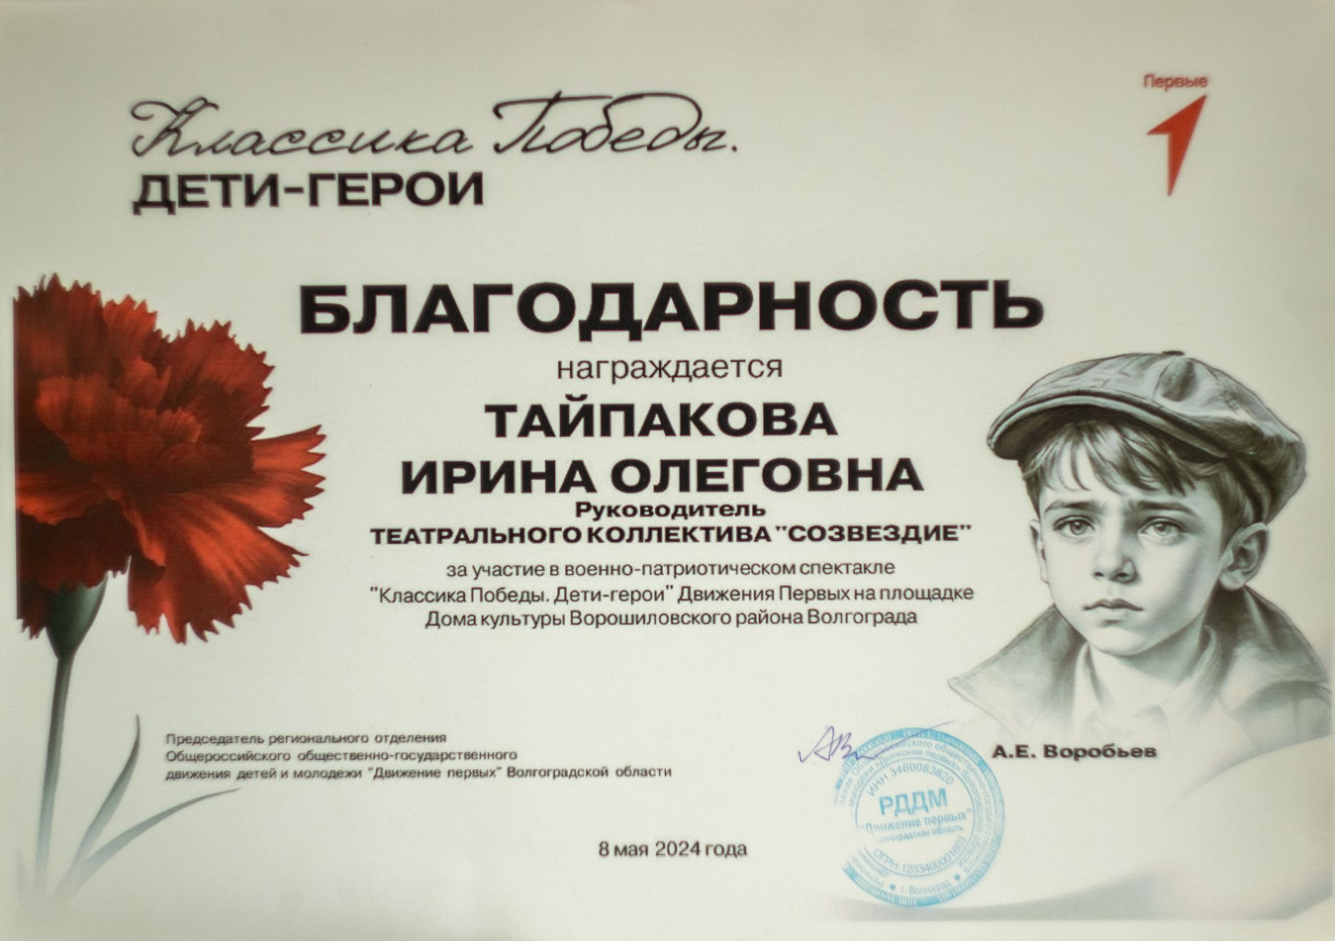
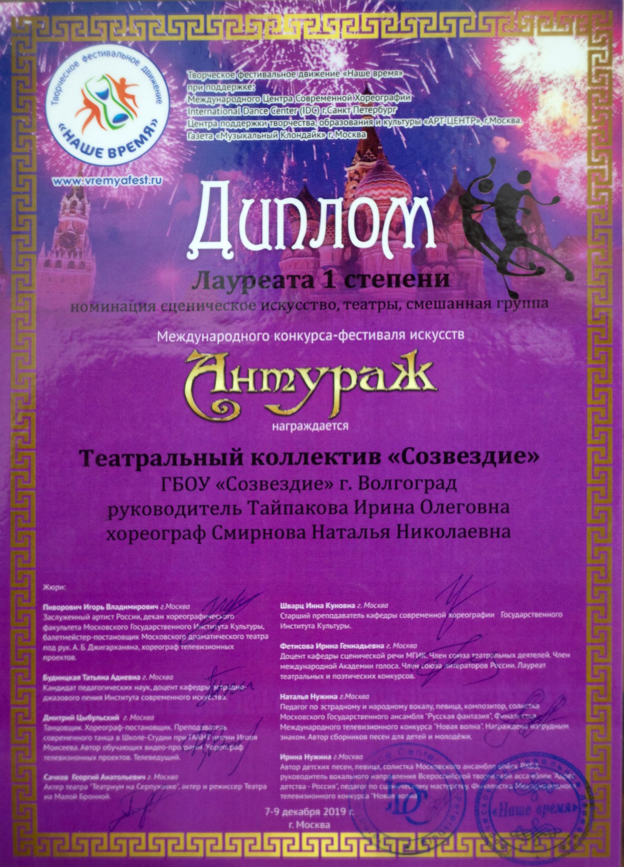
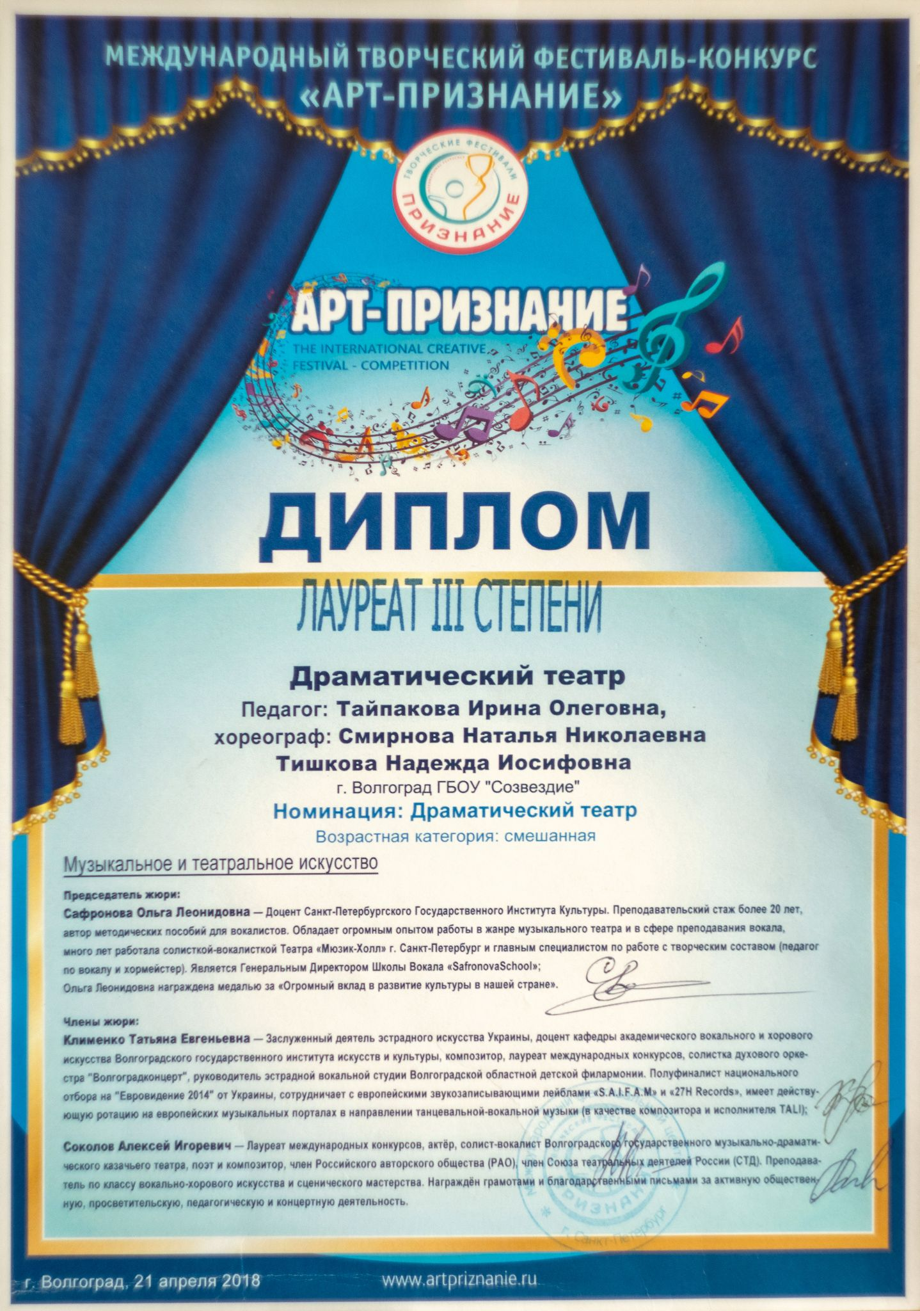
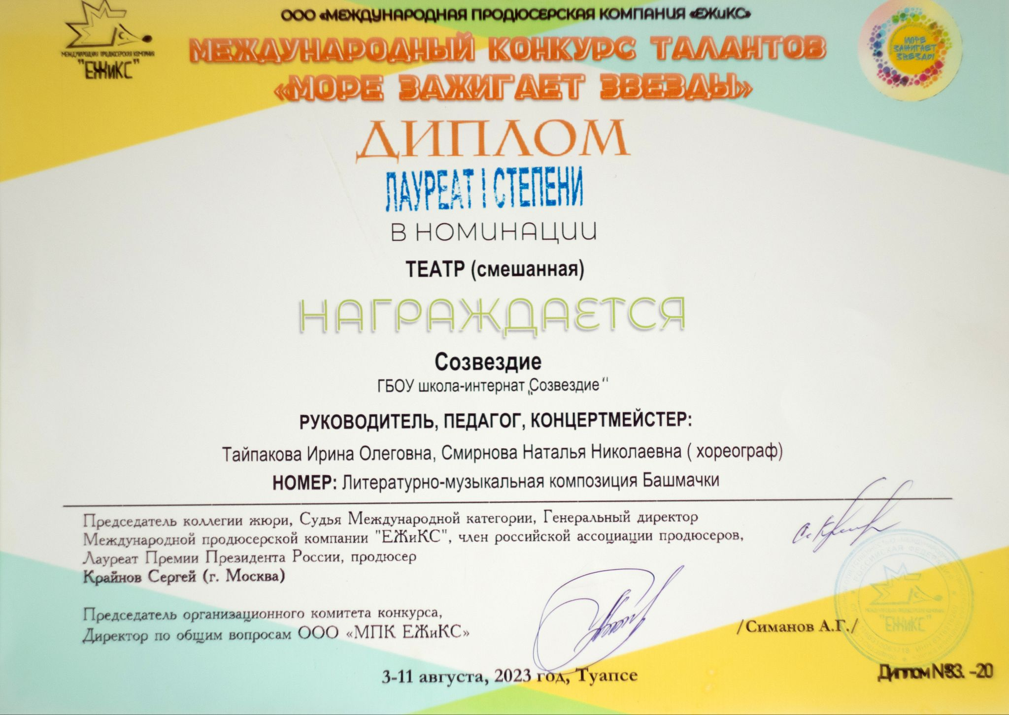
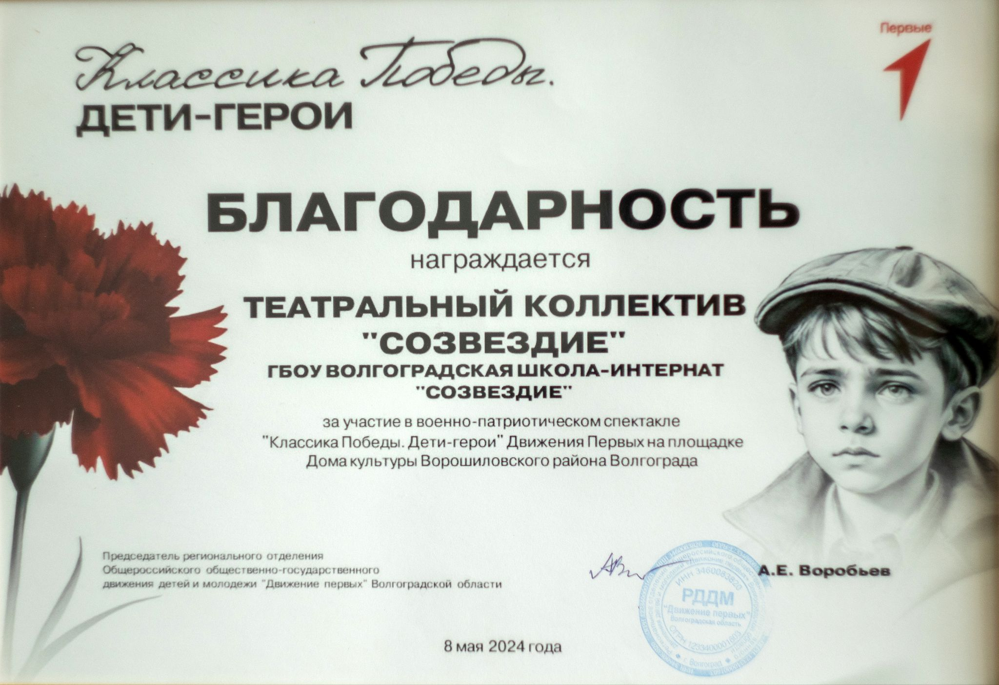
Качество
Участие в театральных конкурсах регионального, всероссийского и международного уровней:

